Slide 1

UBND PHƯỜNG HƯNG ĐẠO
TRƯỜNG TIỂU HỌC ĐA PHÚC
Môn : Tự nhiên và xã hội
Bài 24: Thu thập thông tin về các chất hoạt động có hại cho sức khỏe
Giáo viên thực hiện: Đào Thị Nhung

Slide 2



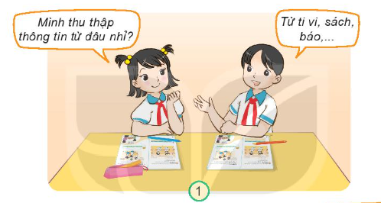
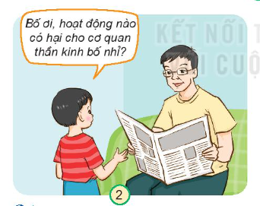
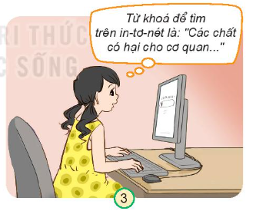

1. Hãy nêu các nguồn thu thập thông tin về một số chất và hoạt động có hại cho cơ quan tiêu hoá, tuần hoàn, thần kinh trong các hình dưới đây.
Ti vi, sách báo
Hỏi người lớn
Tìm kiếm trên internet

Slide 3

Thực hành thu thập thông tin về một số chất và hoạt động có hại cho cơ quan tiêu hoá, tuần hoàn, thần kinh.
1. Chuẩn bị:
- Đồ dùng học tập.
- Phiếu thu thập thông tin.

Slide 4
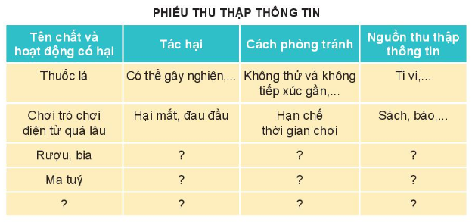
2. Thực hành

Slide 5
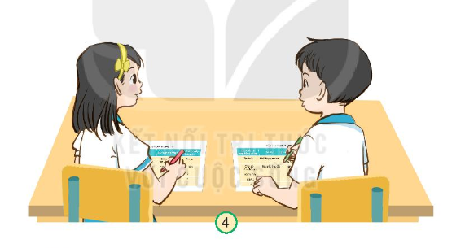
3. Chia sẻ thông tin thu thập được

